Slide 1
Σχεδιασμός, υλοποίηση και αποτίμηση μιας ολοκληρωμένης παρέμβασης συμπληρωματικής σχολικής ΕξΑΕ με τη χρήση εφαρμογών επαυξημένης πραγματικότητας για τη διδασκαλία του ηλιακού συστήματος στην προσχολική αγωγή.
Πρόγραμμα Μεταπτυχιακών Σπουδών:
«Επιστήμες της Αγωγής - Εξ Αποστάσεως Εκπαίδευση με την χρήση των ΤΠΕ (e-Learning)»
Φραγκιουδάκη Χριστίνη
Επιτροπή Κρίσης ΔΕ
Μαρία Ιβρίντελη Επ. Καθηγήτρια ΠΤΔΕ Πανεπιστήμιο Κρήτης | Καλογιαννάκης Μιχάλης Καθηγητής στο ΠΤΠΕ Πανεπιστημίου Κρήτης | Κλεισαρχάκης Μιχάλης ΕΔΙΠ στο ΠΤΔΕ Πανεπιστημίου Κρήτης
Ρέθυμνο, 2022

Slide 2
Ευχαριστίες
Στον Διευθυντή του ΠΜΣ
κ. Αναστασιάδη Παναγιώτη
Στην τριμελή επιτροπή επίβλεψης
κ. Ιβρίντελη Μαρία
κ. Καλογιαννάκη Μιχάλη
κ. Κλεισαρχάκη Μιχάλη
Στην οικογένειά μου

Slide 3
1. Σκοπός
Σκοπός της διπλωματικής εργασίας ήταν:
Εκπαιδευτικού Υλικού (ΕΥ) συμπληρωματικής σχολικής ΕξΑΕ, με τη χρήση εφαρμογών επαυξημένης πραγματικότητας,
για τη διδασκαλία του ηλιακού συστήματος
στην προσχολική εκπαίδευση,
σύμφωνα με τη μεθοδολογία της ΕξΑΕ και
τις αρχές δημιουργίας ΕΥ.
ΣΧΕΔΙΑΣΜΟΣ
ΥΛΟΠΟΙΗΣΗ
ΑΠΟΤΙΜΗΣΗ

Slide 4
2. Συνεισφορά της διπλωματικής
Σημαντική είναι η συνεισφορά της εργασίας σε:
Ερευνητικό
Θεωρητικό
επίπεδο
Εκπαιδευτικό
Βοηθητικό εκπαιδευτικό υλικό για εκπαιδευτικούς προσχολικής αγωγής
Εφαρμογή μέσα στην τάξη και αποτίμησή του από τους μικρούς μαθητές
Φτωχή ελληνική βιβλιογραφία. Ανάγκη για περαιτέρω έρευνα για την ΕξΑΕ στην Προσχολική Αγωγή

Slide 5
3. Ερευνητικά Ερωτήματα
Το εκπαιδευτικό υλικό διέπεται από τις αρχές και τη μεθοδολογία της εξ αποστάσεως εκπαίδευσης;
Το εκπαιδευτικό υλικό έχει δημιουργηθεί σύμφωνα με τις αρχές της Πολυμεσικής Μάθησης;

Slide 6
4. Δομή της εργασίας
ΘΕΩΡΗΤΙΚΟ ΠΛΑΙΣΙΟ
ΕΚΠΑΙΔΕΥΤΙΚΟ ΥΛΙΚΟ
ΑΠΟΤΙΜΗΣΗ
ΕΥ
1. Εισαγωγή
2. Η Εξ Αποστάσεως Εκπαίδευση
3. Αξιοποίηση των ΤΠΕ στην ΕξΑΕ
4. Το Εκπαιδευτικό Υλικό στην ΕξΑΕ
5. Οι Φυσικές Επιστήμες στην
προσχολική
εκπαίδευση
Περιγραφή
και
δημιουργία
του εκπαιδευτικού υλικού
1. Παρουσίαση των δεδομένων της έρευνας
2. Σύνοψη - συμπεράσματα

Slide 7
5. Θεωρητικό Πλαίσιο (1/2)
ΕξΑΕ
-ΑΝΟΙΚΤΗ ΕξΑΕ
-ΣΧΟΛΙΚΗ ΕξΑΕ
-ΠΑΙΔΑΓΩΓΙΚΟΤΗΤΑ ΤΗΣ ΕξΑΕ
-ΤΠΕ και ΕξΑΕ
ΤΠΕ
-ΤΠΕ στην προσχολική εκπαίδευση
-e-learning & m-learning
-Επαυξημένη Πραγματικότητα
-Κινητή Επαυξημένη Πραγματικότητα
Ε ξ Α Ε

Slide 8
5. Θεωρητικό Πλαίσιο (2/2)
-Ο ρόλος του εκπαιδευτικού υλικού
-Αρχές μεθοδολογίας και σχεδιασμού του εκπαιδευτικού υλικού
Φυσικές Επιστήμες
-Η τεχνολογία στη διδασκαλία των Φυσικών Επιστημών
-Η επαυξημένη πραγματικότητα στις φυσικές επιστήμες
Εκπαιδευτικό Υλικό
Ε ξ Α Ε

Slide 9
6. Δημιουργία Εκπαιδευτικού Υλικού (1/4)
ΣΚΟΠΟΣ
Συμπληρωματική σχολική ΕξΑΕ
Πολύτιμος βοηθός για νηπιαγωγούς
ΠΕΡΙΕΧΟΜΕΝΟ
Θεματική ενότητα των Φυσικών Επιστημών,
«Το Ηλιακό μας Σύστημα»
ΑΡΧΕΣ ΑΝΑΠΤΥΞΗΣ
-Αρχές Πολυμεσικής Μάθησης (Mayer)
-Αρχές δημιουργίας του εκπαιδευτικού υλικού (Σπανάκα & Λιοναράκης)
ΤΠΕ

Slide 10
6. Δημιουργία Εκπαιδευτικού Υλικού (2/4)
Έρευνα
Υλοποίηση Εκπαιδευτικού Υλικού
Σύνθεση στοιχείων –
Δημιουργία νέου υλικού
Συλλογή πληροφοριών

Slide 11
6. Δημιουργία Εκπαιδευτικού Υλικού (3/4)
Ψηφιακά εργαλεία που χρησιμοποιήθηκαν:
Plotagon
Doodly
Biteable
Youtube
Padlet
Learning apps
Assembr Edu
Quiver Vision
BlippAR
Windows Movie Maker
Σύνθεση στοιχείων –
Δημιουργία νέου υλικού
Συλλογή πληροφοριών

Slide 12
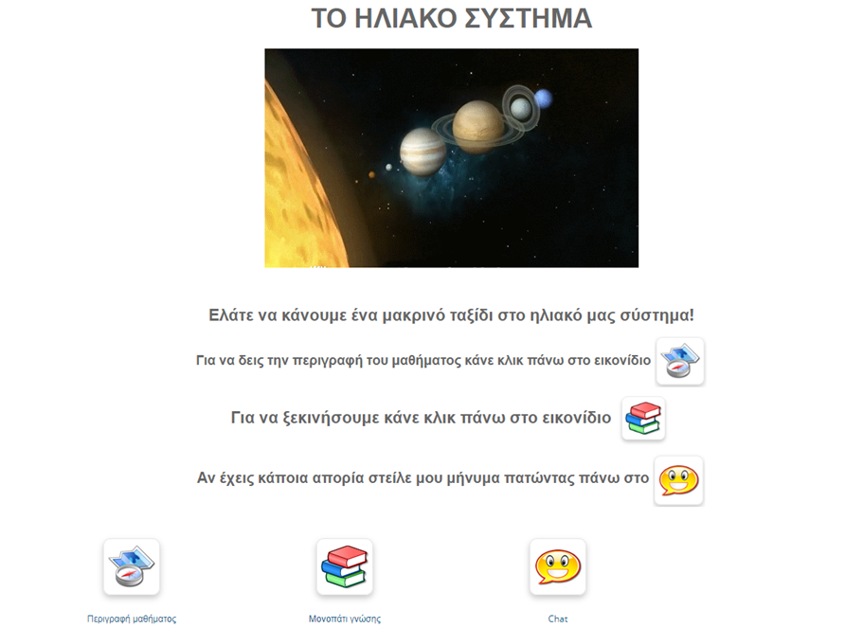
6. Δημιουργία Εκπαιδευτικού Υλικού (4/4)
Περιήγηση και περιγραφή εκπαιδευτικού υλικού
Συλλογή πληροφοριών

Slide 13
7. Μεθοδολογία
Είδος έρευνας
Ποιοτική έρευνα
Δειγματοληψία
Σκόπιμη δειγματοληψία – 3 εκπαιδευτικοί πρωτοβάθμιας εκπαίδευσης
Μέθοδος
Ποιοτική Ανάλυση Περιεχομένου
Μέσα συλλογής δεδομένων
  Ερωτηματολόγια ανοικτών ερωτήσεων
Επεξεργασία δεδομένων
  Μονάδα ανάλυσης: λεκτικό σύνολο με αυτοτελές εννοιολογικό περιεχόμενο
Αξιοπιστία - εγκυρότητα
  Η αποτίμηση έγινε από εκπαιδευτικούς ειδικά καταρτισμένους σε θέματα σχεδιασμού και δημιουργίας εκπαιδευτικού υλικού

Slide 14
8. Αποτελέσματα - Κύρια ευρήματα
Το ΕΥ διέπεται από τις αρχές και τη μεθοδολογία της ΕξΑΕ
Ερευνητικό ερώτημα 2
Το ΕΥ έχει δημιουργηθεί σύμφωνα με τις αρχές της Πολυμεσικής Μάθησης
Δυνατά σημεία
Τμηματική παρουσίαση ΕΥ με πολυμεσικό τρόπο
Όμορφες χρωματικές επιλογές
Ερευνητικό ερώτημα 1
Ξεκάθαρες οδηγίες
Μικρή έκταση ΕΥ προσαρμοσμένη στη μικρή ηλικία των μαθητών
Δραστηριότητες ανατροφοδότησης και προσωπικής έκφρασης
Δραστηριότητες ΕΠ οι οποίες ζωντανεύουν και προσδίδουν διαδραστικότητα στο ΕΥ
  Η ύπαρξη avatar δίπλα σε κάθε ηχογράφηση
  Η προσθήκη αφήγησης στην 1^{η} διδακτική ενότητα
  Συμπερίληψη εισαγωγικών δραστηριοτήτων
Προτάσεις βελτίωσης

Slide 15
Συμπεράσματα (1/2)
1^{ο} Ερευνητικό Ερώτημα:
Το εκπαιδευτικό υλικό διέπεται από τις αρχές και τη μεθοδολογία της εξ αποστάσεως εκπαίδευσης;
Το ΕΥ διέπεται από επιστημονική συνοχή και βιβλιογραφική τεκμηρίωση
Η παρουσίαση του Γνωστικού Αντικειμένου είναι απλή και κατανοητή
Το ΕΥ θεωρείται εξαιρετικά εύχρηστο
Ο εκπαιδευόμενος υποστηρίζεται και καθοδηγείται στη μελέτη του
Το ΕΥ υποστηρίζει την αλληλεπίδραση με τον εκπαιδευόμενο.
Το ΕΥ παρέχει τη δυνατότητα αναστοχασμού και αυτοαξιολόγησης στον εκπαιδευόμενο
Σε κάθε διδακτική ενότητα υπάρχουν σαφώς διατυπωμένα ο σκοπός και τα προσδοκώμενα αποτελέσματα

Slide 16
Συμπεράσματα (2/2)
2^{ο} Ερευνητικό Ερώτημα:
Το εκπαιδευτικό υλικό έχει δημιουργηθεί σύμφωνα
με τις αρχές της Πολυμεσικής Μάθησης;
Το ΕΥ διέπεται από τις αρχές της Πολυμεσικής Μάθησης του Mayer.
Υπάρχει συνδυασμός κειμένου και εικόνας
Εμπεριέχονται στοιχεία αφήγησης
Απουσιάζουν μη σχετικές με το γνωστικό αντικείμενο πληροφορίες
Γίνεται χρήση φιλικής γλώσσας σε β’ ενικό πρόσωπο
Υπάρχει ηχητική παρουσίαση του γνωστικού αντικειμένου
Υπάρχουν διαδραστικές δραστηριότητες που παρέχουν άμεση ανατροφοδότηση στους εκπαιδευόμενους
Εμφανίζονται δύο φιλικοί χαρακτήρες (avatar) οι οποίοι ενισχύουν την εκπαιδευτική διαδικασία
Γίνεται αφηγηματική παρουσίαση του περιεχομένου
Η παρουσίαση του γνωστικού αντικειμένου γίνεται τμηματικά
Υπάρχουν εισαγωγικές δραστηριότητες
Δίνονται σαφείς οδηγίες

Slide 17
Περιορισμοί της έρευνας
Δεν κατέστη δυνατή η πρακτική εφαρμογή του ΕΥ στο πλαίσιο μίας ολοκληρωμένης εκπαιδευτικής παρέμβασης.
Το μικρό δείγμα συμμετεχόντων

Slide 18
Προτάσεις
Πρακτική εφαρμογή του ΕΥ στο νηπιαγωγείο
Εμπλουτισμός του ΕΥ για την πιθανή αξιοποίησή του στο δημοτικό σχολείο
Δημιουργία διαδραστικού υλικού και για άλλα γνωστικά αντικείμενα στην προσχολική εκπαίδευση

Slide 19


